Slide 1



আজকের পাঠে সবাইকে স্বাগতম

Slide 2






শিক্ষক পরিচিতি
শিক্ষকের নাম
পদবি
মোঃ মিজানুর রহমান
সহকারী শিক্ষক (ব্যবসায় শিক্ষা)
শিক্ষাগত যোগ্যতা
বিদ্যালয়ের নাম
বি.এড, এম.এড
আর.আর.টেক্সটাইল মিলস্ উচ্চ বিদ্যালয়

Slide 3






পাঠ পরিচিতি
বিষয়
শ্রেণি
ফিন্যান্স ও ব্যাংকিং
১০ম শ্রেণি
অধ্যায়
সময়
১৩শ অধ্যায় - কেন্দ্রীয় ব্যাংক
৫০ মিনিট

Slide 4

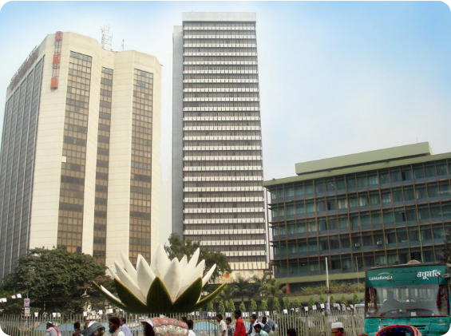

ছবিটি লক্ষ্য করো (পাঠের ধারণা)
মনোযোগ দিয়ে দেখে চিন্তা করো:
ছবিতে দেখা যাচ্ছে একটি প্রধান ব্যাংক ভবন এবং আর্থিক লেনদেনের দৃশ্য। এটি কোন ব্যাংকের কাজ নির্দেশ করে? হ্যাঁ, এটি কেন্দ্রীয় ব্যাংক!

Slide 5

পাঠ শিরোনাম
কেন্দ্রীয় ব্যাংক
"সকল ব্যাংকের ব্যাংকার হিসেবে সম্পাদিত কার্যাবলি"

Slide 6

শিখনফল
এই পাঠ শেষে তোমরা—
১. কেন্দ্রীয় ব্যাংকের মূল ধারণা ব্যাখ্যা করতে পারবে।
২. কেন কেন্দ্রীয় ব্যাংককে 'সকল ব্যাংকের ব্যাংকার' বলা হয় তা বলতে পারবে।
৩. বাণিজ্যিক ব্যাংকের অভিভাবক হিসেবে কেন্দ্রীয় ব্যাংকের ১১টি কার্যাবলি বিশদভাবে বর্ণনা করতে পারবে।

Slide 7
পূর্বজ্ঞান যাচাই
১. আমাদের দেশের একক কেন্দ্রীয় ব্যাংকের নাম কী জানো?
২. অন্যান্য বাণিজ্যিক ব্যাংক বিপদে পড়লে কার কাছ থেকে ঋণ বা সাহায্য পায়?
৩. আন্তঃব্যাংক দেনা-পাওনা নিষ্পত্তির ঘরকে কী বলা হয়?

Slide 8


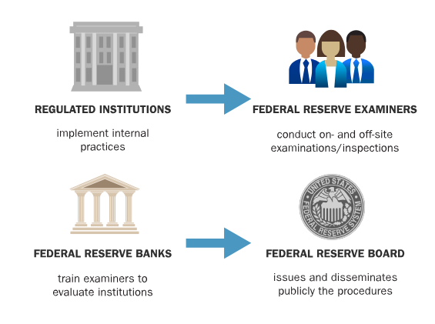
অনুমিতদান ও তালিকাভুক্তকরণ
অনুমতিদান ও তালিকাভুক্তকরণ
কেন্দ্রীয় ব্যাংক নতুন ব্যাংক প্রতিষ্ঠার অনুমতি দেয় এবং তালিকাভুক্তির (Scheduled Banking Status) কাজ সম্পন্ন করে থাকে। এর মাধ্যমেই ব্যাংকসমূহ আনুষ্ঠানিক ব্যাংকিং কার্যক্রম শুরু করতে পারে।

Slide 9

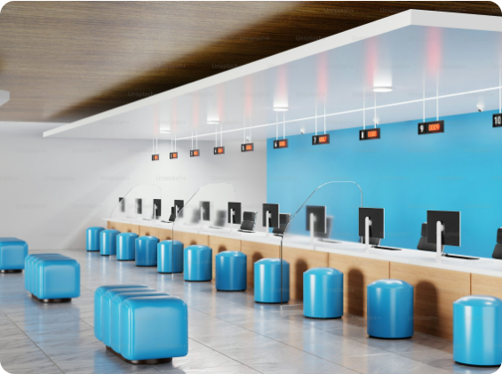

কর্মরত ব্যাংকের নতুন শাখা
নতুন শাখা অনুমোদন
বাণিজ্যিক ও অন্যান্য ব্যাংকের দেশের বিভিন্ন স্থানে নতুন শাখা (New Branch) খোলার ক্ষেত্রে অবশ্যই কেন্দ্রীয় ব্যাংকের পূর্বানুমোদন নিতে হয়। দেশব্যাপী সঠিক ব্যাংকিং ব্যবস্থা বিস্তারে এটি প্রয়োজন।

Slide 10
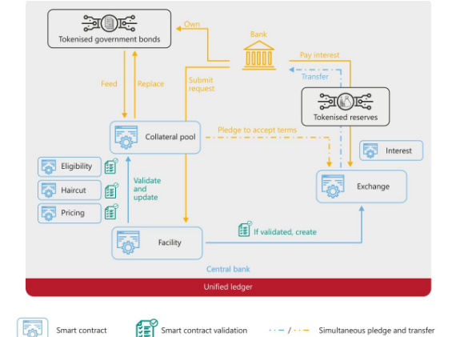

নিকাশ ঘর (Clearing House)
নিকাশ ঘর হিসেবে ভূমিকা
একমাত্র কেন্দ্রীয় ব্যাংকই এক ব্যাংকের সাথে অন্য ব্যাংকের দৈনিক চেক ও লেনদেন নিষ্পত্তি করে থাকে নিকাশ ঘরের (Clearing House) মাধ্যমে। এতে নগদ অর্থের অপ্রয়োজনীয় স্থানান্তর ঘটে না।

Slide 11

বাণিজ্যিক ব্যাংকের কার্যাবলি নিয়ন্ত্রণ
কার্যক্রম সুষ্ঠু নিয়ন্ত্রণ
কেন্দ্রীয় ব্যাংক সুসংগঠিত নিয়মনীতি প্রণয়ন ও প্রয়োগের মাধ্যমে বাণিজ্যিক ব্যাংকসমূহের সার্বিক কার্যাবলি নিয়ন্ত্রণ (Controlling Functions) করে জনগণের অর্থের নিরাপত্তা নিশ্চিত করে।

Slide 12
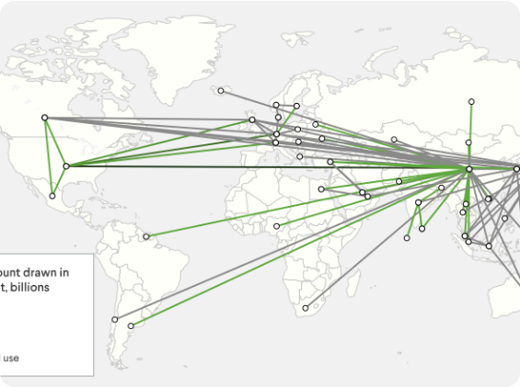

ঋণের শেষ আশ্রয়স্থল
Lender of the Last Resort
বাণিজ্যিক ব্যাংকগুলো চরম আর্থিক সংকটের সময় অন্য কোথাও থেকে ঋণ পেতে ব্যর্থ হলে, কেন্দ্রীয় ব্যাংক তাদেরকে ঋণ প্রদান করে। তাই একে ঋণের শেষ আশ্রয়স্থল বলা হয়।

Slide 13

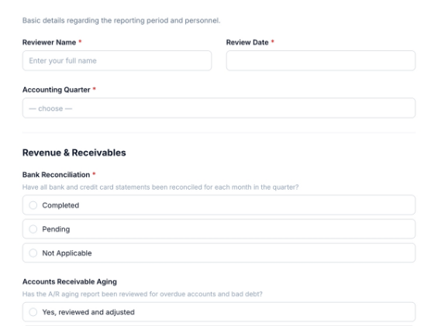

হিসাবপত্র পরীক্ষা
হিসাবপত্র নিরিক্ষণ ও নিরীক্ষা
কেন্দ্রীয় ব্যাংক বাণিজ্যিক ব্যাংকগুলোর আর্থিক বিবরণী ও হিসাবপত্র পরীক্ষা-নিরীক্ষা করে। এর ফলে ব্যাংকগুলো সঠিক ও স্বচ্ছ হিসাব সংরক্ষণে বাধ্য থাকে।

Slide 14


উপদেষ্টা ও পরামর্শদাতা
উপদেশ ও দিকনির্দেশনা
ব্যাংকিং খাতের যেকোনো জটিল পরিস্থিতিতে বা নতুন পরিকল্পনা গ্রহণে কেন্দ্রীয় ব্যাংক বাণিজ্যিক ব্যাংকসমূহকে মূল্যবান উপদেশ ও সঠিক দিকনির্দেশনামূলক পরামর্শ দিয়ে থাকে।

Slide 15


অন্যান্য ব্যাংকের প্রতিনিধি
প্রতিনিধিত্বমূলক কাজ
দেশীয় এবং আন্তর্জাতিক অঙ্গনে কেন্দ্রীয় ব্যাংক তার তালিকাভুক্ত সদস্য বাণিজ্যিক ব্যাংকগুলোর প্রতিনিধি (Representative) হিসেবে কাজ সম্পাদন করে।

Slide 16


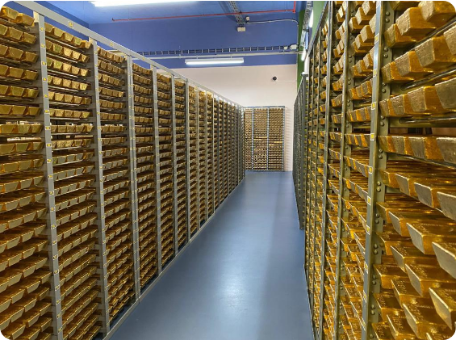
বাধ্যতামূলক তহবিল সংরক্ষণ
রিজার্ভ সংরক্ষণ (Reserve Requirements)
আমানতকারীদের স্বার্থ ও নিরাপত্তা সুনিশ্চিত করতে বাণিজ্যিক ব্যাংকসমূহকে তাদের মোট আমানতের একটি নির্দিষ্ট অংশ বাধ্যতামূলকভাবে কেন্দ্রীয় ব্যাংকে রিজার্ভ হিসেবে জমা রাখতে হয়।

Slide 17

ঋণ আদায়
Recovery of Loan
বাণিজ্যিক ব্যাংকগুলোর প্রদত্ত খেলাপী ও বকেয়া ঋণ দ্রুত আদায় করার জন্য কেন্দ্রীয় ব্যাংক নীতিগত সহায়তা, আইনি কাঠামো ও প্রশাসনিক পরামর্শ প্রদান করে।

Slide 18
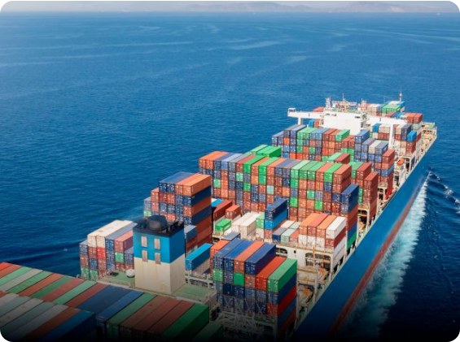

বৈদেশিক বাণিজ্যে উন্নয়ন
Developing Foreign Trade
আমদানি-রপ্তানি ব্যবসা সহজতর করতে বৈদেশিক মুদ্রার হারের সমতা রাখা এবং ঋণপত্র (L/C) নিষ্পত্তিতে সাহায্য করে বৈদেশিক বাণিজ্যের উন্নয়নে বাণিজ্যিক ব্যাংককে সহায়তা করে।

Slide 19
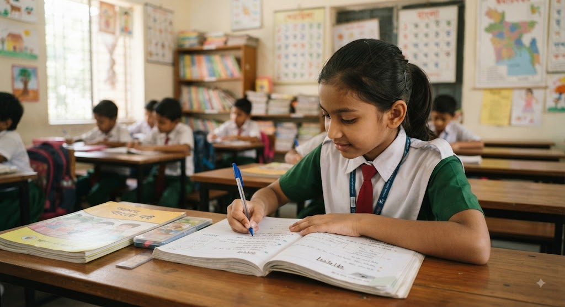

একক কাজ
তোমাদের জন্য একক কাজ (সময়: ৩ মিনিট)
"নিকাশ ঘর" বলতে কী বোঝায়? খ খাতায় ৩টি বাক্যে সংক্ষেপে লেখ।

Slide 20

একক কাজের নমুনা উত্তর
মিলিয়ে নাও তোমাদের খাতার উত্তরের সাথে:
নমুনা উত্তর: নিকাশ ঘর হলো কেন্দ্রীয় ব্যাংক পরিচালিত একটি নির্দিষ্ট স্থান বা ব্যবস্থা, যেখানে সদস্য ব্যাংকসমূহ তাদের পারস্পরিক দেনা-পাওনা ও চেকের হিসাব নিষ্পত্তি করে। এর মাধ্যমে আন্তঃব্যাংক লেনদেনে নগদ অর্থের অপচয় ও ঝুঁকি কমে।

Slide 21

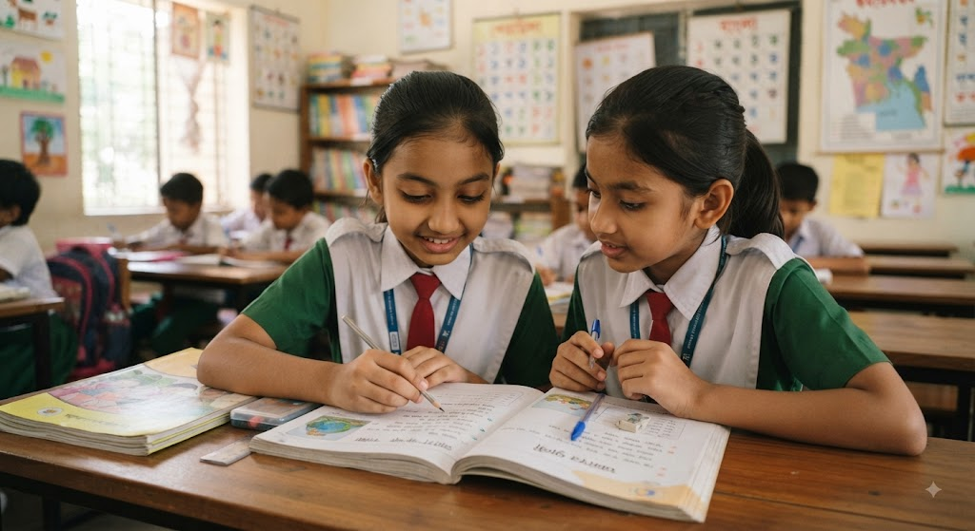


জোড়ায় কাজ
জোড়ায় আলোচনা করো (সময়: ৫ মিনিট)
বাণিজ্যিক ব্যাংকের জন্য কেন কেন্দ্রীয় ব্যাংককে "ঋণের শেষ আশ্রয়স্থল" বলা হয়? ২টি প্রধান কারণ জোড়ায় আলোচনা করে লেখ।

Slide 22

জোড়ায় কাজের নমুনা উত্তর
উত্তর মেলাও:
১. দেউলিয়া হওয়া থেকে রক্ষা: বাণিজ্যিক ব্যাংক তীব্র তারল্য সংকটে পড়লে কেন্দ্রীয় ব্যাংক শেষ মুহূর্তে ঋণ দিয়ে ব্যাংকটিকে দেউলিয়া হওয়ার হাত থেকে রক্ষা করে।
২. জনগণের আস্থা অর্জন: আমানতকারীদের জমানো অর্থ নিরাপদ রাখতে এটি কাজ করে।

Slide 23



দলীয় কাজ
দলীয় কাজ (সময়: ৭ মিনিট)
কেন্দ্রীয় ব্যাংক কিভাবে অন্যান্য বাণিজ্যিক ব্যাংককে নিয়ন্ত্রণ করে? যেকোনো ৪টি কাজের নামের তালিকা খাতায় তৈরি করো।

Slide 24
দলীয় কাজের নমুনা উত্তর
কেন্দ্রীয় ব্যাংক দেশের ব্যাংকিং ব্যবস্থার অভিভাবক হিসেবে বিভিন্ন উপায়ে বাণিজ্যিক ব্যাংকগুলোকে নিয়ন্ত্রণ করে থাকে। নিচে এরকম ৪টি গুরুত্বপূর্ণ কাজের তালিকা দেওয়া হলো:
১. বাধ্যতামূলক তহবিল সংরক্ষণ
২. বাণিজ্যিক ব্যাংকের কার্যাবলি নিয়ন্ত্রণ
৩. হিসাবপত্র পরীক্ষা
৪. ঋণ নিয়ন্ত্রণ ও ব্যাংক হার নীতি

Slide 25
মূল্যায়ন
১. বাণিজ্যিক ব্যাংকগুলোর পারস্পরিক দেনা-পাওনা নিষ্পত্তিতে কেন্দ্রীয় ব্যাংক 'নিকাশ ঘর' বা ক্লিয়ারিং হাউস হিসেবে কীভাবে ভূমিকা পালন করে?
২. বাণিজ্যিক ব্যাংকগুলো তারল্য সংকটে পড়লে কেন্দ্রীয় ব্যাংক কীভাবে 'শেষ আশ্রয়েরস্থল' হিসেবে সাহায্য করে?

Slide 26
মূল্যায়নের উত্তরমালা
১. প্রতিদিন বিভিন্ন বাণিজ্যিক ব্যাংকের মধ্যে একে অপরের চেক বিনিময়ের মাধ্যমে যে দেনা-পাওনার সৃষ্টি হয়, কেন্দ্রীয় ব্যাংক নিকাশ ঘরের মাধ্যমে তার হিসাব সমন্বয় করে। যেহেতু প্রতিটি বাণিজ্যিক ব্যাংকের হিসাব কেন্দ্রীয় ব্যাংকে থাকে, তাই কোনো প্রকার নগদ অর্থের লেনদেন ছাড়াই কেন্দ্রীয় ব্যাংক আন্তঃব্যাংক দেনা-পাওনা সহজে ও নিরাপদে নিষ্পত্তি করে দেয়।
২. বাণিজ্যিক ব্যাংকগুলো যখন তীব্র আর্থিক বা তারল্য সংকটে পড়ে এবং অন্য কোনো উৎস থেকে বা অন্য কোনো ব্যাংক থেকে ঋণ পেতে ব্যর্থ হয়, তখন কেন্দ্রীয় ব্যাংক তাদের শেষ উপায় হিসেবে ঋণ প্রদান করে। ব্যাংক ব্যবস্থার ওপর জনগণের আস্থা বজায় রাখতে এবং বাণিজ্যিক ব্যাংকগুলোকে দেউলিয়া হওয়ার হাত থেকে রক্ষা করতে কেন্দ্রীয় ব্যাংক এই অভিভাবকের ভূমিকা পালন করে।

Slide 27


পাঠের সারসংক্ষেপ ও প্রশ্নাবলি
পাঠের প্রধান সারসংক্ষেপ:
কেন্দ্রীয় ব্যাংক হলো দেশের অভিভাবক ব্যাংক। এটি অনুমতি প্রদান, শাখা নিয়ন্ত্রণ, রিজার্ভ সংরক্ষণ, নিকাশ ঘর হিসেবে কাজ করা এবং ঋণের শেষ আশ্রয়স্থল হিসেবে সকল ব্যাংকের ব্যাংকার হিসেবে কার্য সম্পাদন করে।
তোমাদের কোনো প্রশ্ন আছে কি?
আজকের পাঠের কোনো অংশ যদি বুঝতে কষ্ট হয়, তবে নির্দ্বিধায় প্রশ্ন করো!

Slide 28


বাড়ির কাজ
নিচের প্রশ্নগুলোর উত্তর বাড়ি থেকে সুন্দর করে খাতায় লিখে আনবে:
১. কেন্দ্রীয় ব্যাংককে কেন "সকল ব্যাংকের ব্যাংকার" বলা হয়? ব্যাখ্যা করো।
২. বাধ্যতামূলক তহবিল সংরক্ষণের প্রধান উদ্দেশ্য কী?
৩. নিকাশ ঘর ব্যবস্থার ফলে বাণিজ্যিক ব্যাংকের কী কী সুবিধা হয়?
৪. বৈদেশিক বাণিজ্যে উন্নয়ন নিশ্চিতকরণে কেন্দ্রীয় ব্যাংকের ভূমিকা আলোচনা করো।

Slide 29

ধন্যবাদ
মনোযোগ দিয়ে পাঠে অংশ নেওয়ার জন্য সবাইকে অনেক অনেক ধন্যবাদ।

